Slide 1

Realizzazione di un configuratore di arredo in Realtà Aumentata
Corso di laurea in Informatica
Tesi di laurea triennale
Laureando
Davide Trivellato
Relatore
Prof. Tullio Vardanega
di 15

Slide 2
Indice dei contenuti
Processi aziendali
Il progetto
Analisi
Progettazione
Codifica
Verifica e Validazione
Resoconto
di 15

Slide 3


L’azienda
1. Processi Aziendali
Experenti srl
Nasce nel 2012
Nel 2014 apertura di una sede a New York
Formata all’interno da 2 team
Team commerciale
Team tecnico

Slide 4
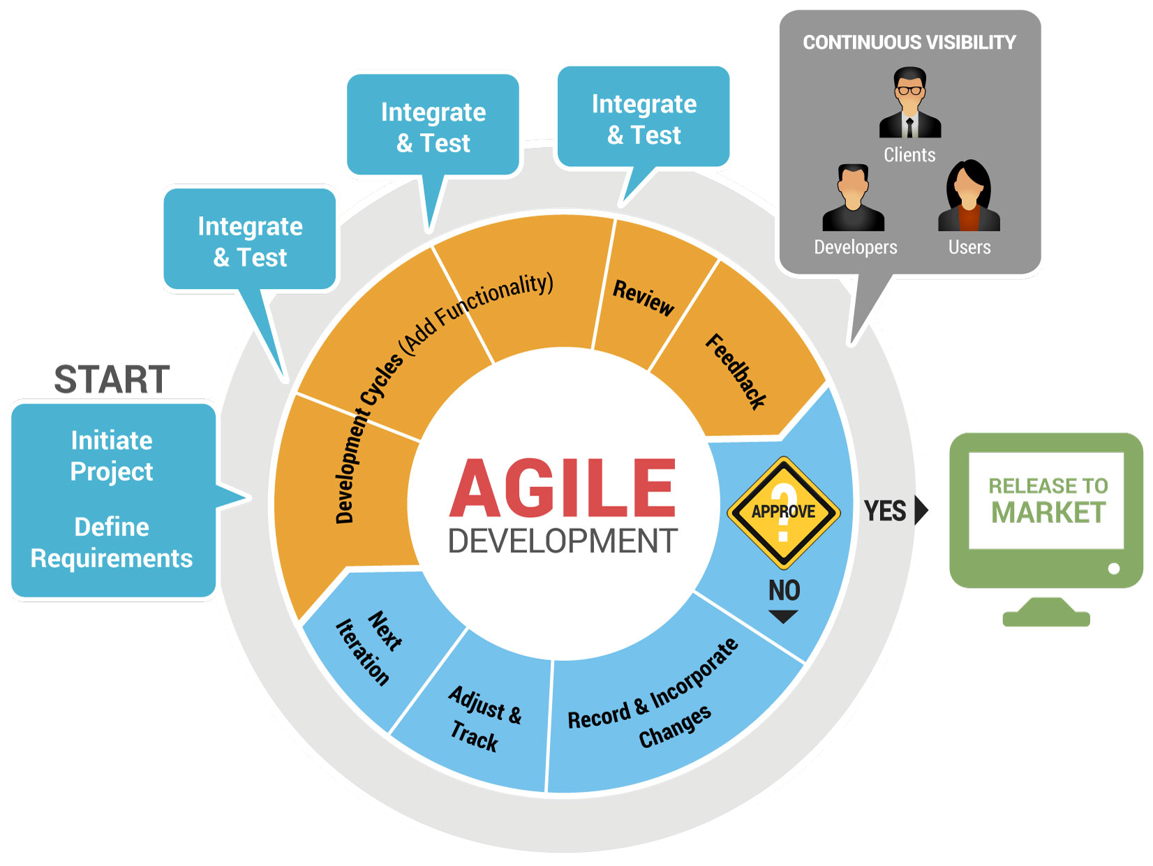
Metodologia Agile
1. Processi Aziendali
PRO
Maggiore attenzione ai risultati di business
Riduzione rischio fallimento
Potenziale qualità più alta
CONTRO
Scarsa documentazione
Richiesta molta esperienza da parte del team
di 15

Slide 5




Strumenti a supporto dei processi
1. Processi Aziendali
Unity 3D
Kanban Board
Gestione presenze e richiesta di permessi
Tortoise SVN
Plugin per Windows
Licenza gratuita
di 15

Slide 6
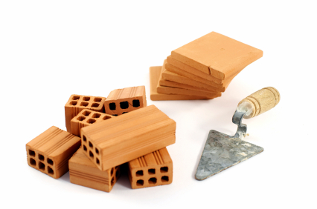
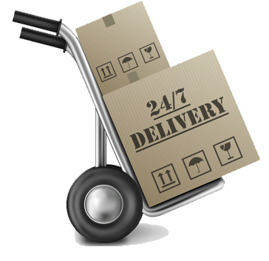
Il Progetto
2. Il Progetto
Obiettivo Minimo
Sviluppare almeno un singolo contenuto complesso in realtà aumentata
Obiettivo Massimo
Sviluppare un’intera app visore di AR
Contenuti semplici e complessi
Grafica e GUI
Accettazione materiali
Consegna della beta
di 15

Slide 7


Il Cliente
2. Il Progetto
Chi è?
Il più grande distributore di prodotti in legno in Italia
Opera nel mercato italiano e internazionale dal 1919
Scopo del progetto
Fattore WOW
Pubblicità
Strumento a supporto del cliente
di 15

Slide 8
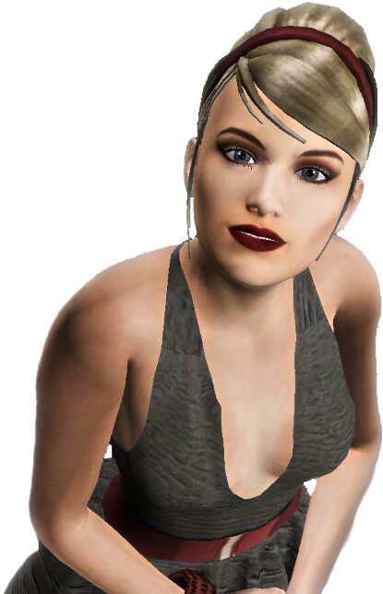
Requisiti
3. Analisi
Obbligatori
Configuratore
Presentazione iniziale in AR (Avatar)
Presentazione categorie (Avatar)
Tutorial iniziale
Pinch-To-Scale prodotti
Inserimento 30 prodotti
Desiderabili
Inserimento ulteriori 21 prodotti
Shader speculare su texture
Follow di testa e occhi dell’Avatar
di 15

Slide 9


Strumenti e Tecnologie
3. Analisi
Unity 3D
Cross-Platform
Migliore engine per lo sviluppo di app mobile
Licenza gratuita e licenza Pro
Vuforia SDK
Riconoscimento immagini tramite fotocamera
Tracking fino a 5 target
Plugin per Unity 3D
di 15

Slide 10
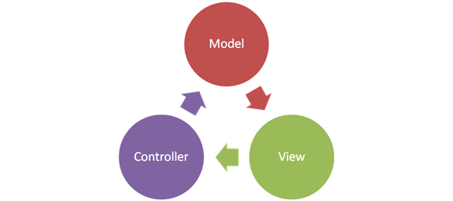
Architettura generale
4. Progettazione
Product Controller
Data Controller
Tutorial
Variation Handler
Swipe Manager
Pinch To Scale
Avatar Position controller
Speaker And Animation Controller
Start Controller
Screenshot Manager
Product
Hierarchy Element
Variation
GUI Element Behaviour
Scope Behaviour
Level Behaviour
di 15

Slide 11
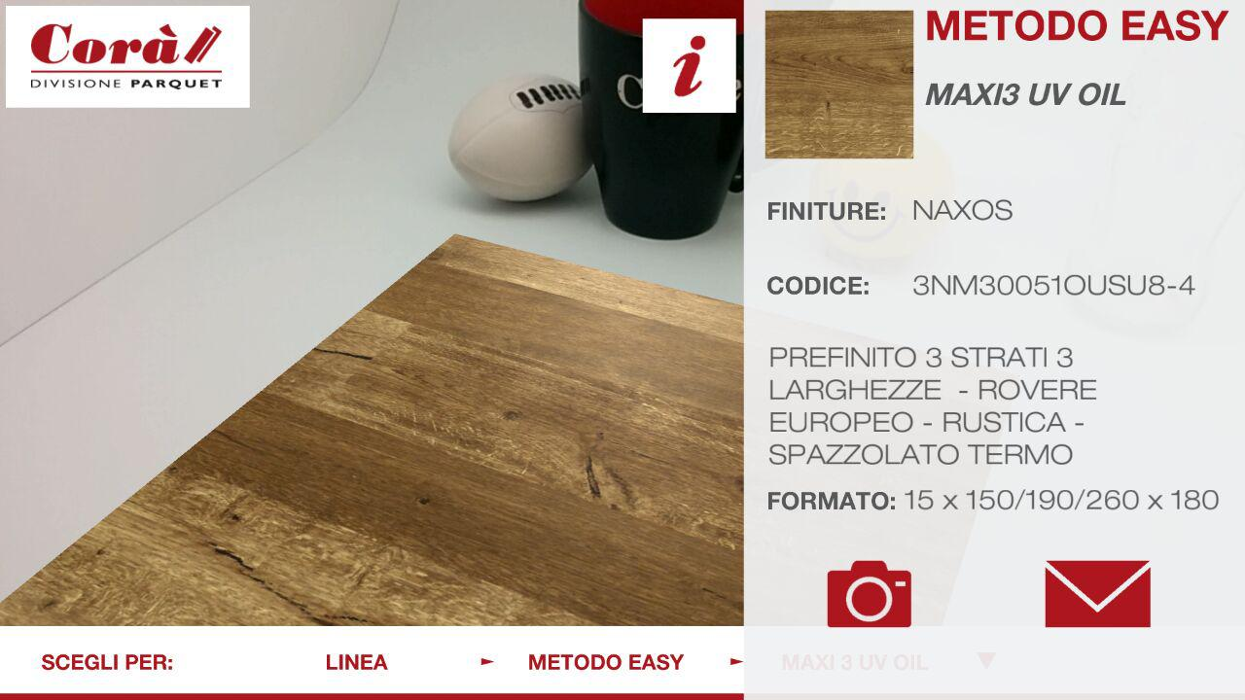
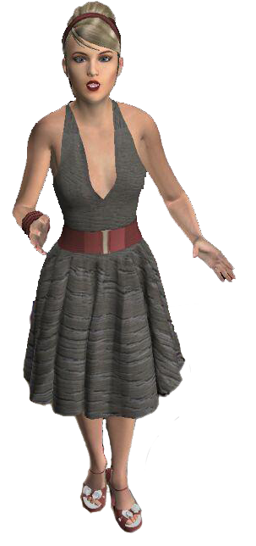
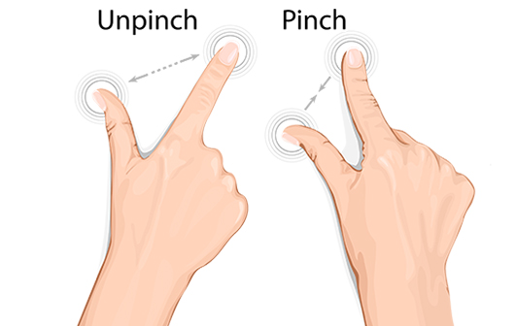
Implementazione
5. Codifica
Adattamento di configuratore già esistente
Adattamento struttura e inserimento prodotti
Creazione GUI
Nuove features

Slide 12
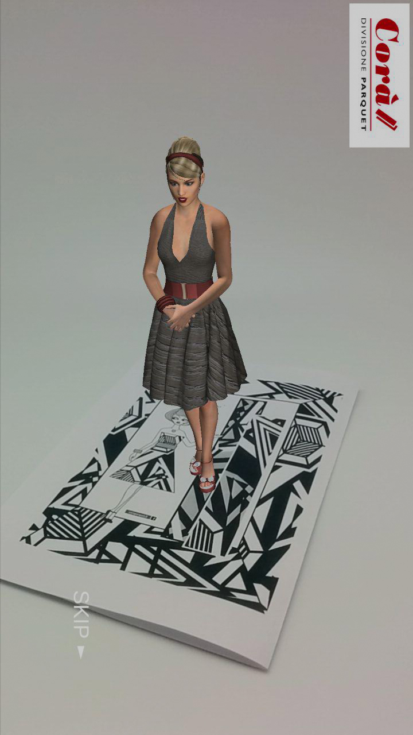
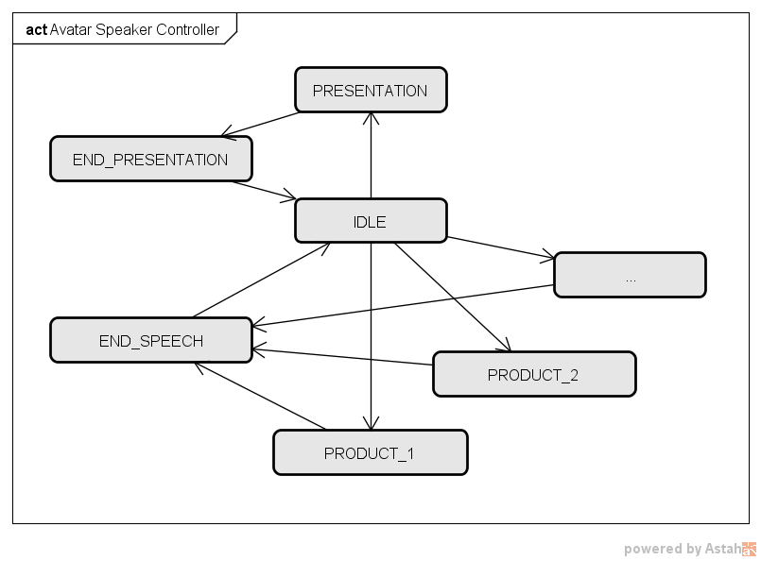
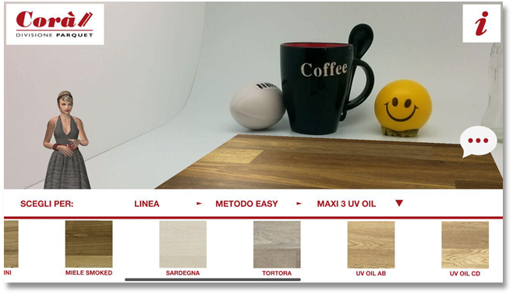
Avatar (Arte)
5. Codifica
Realizzazione
Creazione e gestione degli Animator Controller
Creazione degli script ad-hoc
Utilizzo
Presentazione iniziale
Spiegazione categorie
di 15

Slide 13



Analisi statica e dinamica
6. Verifica
Analisi Statica
Analisi di flusso di controllo
Analisi di flusso dei dati
Analisi di limite
Analisi Dinamica
Esecuzione mirata del codice tramite webcam e funzione Play
Utilizzo di log
Test su device
Validazione interna
Effettuata su diversi device
Alla fine di ogni iterazione
Svolta da altri membri del team
di 15

Slide 14
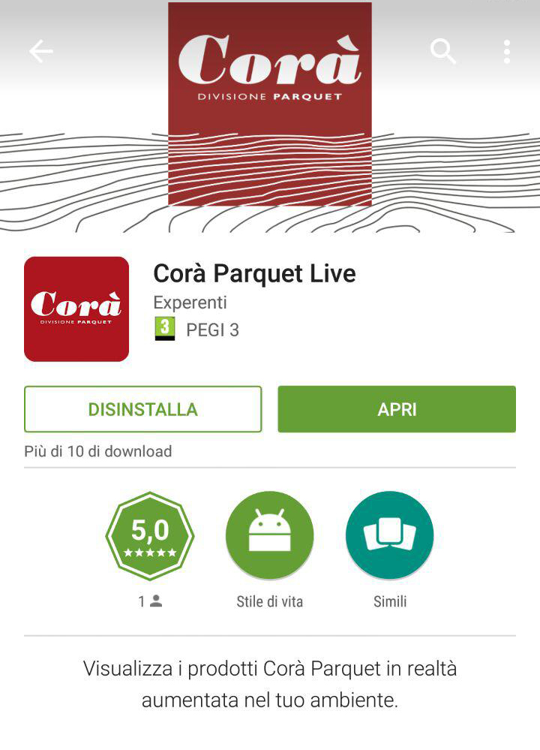
Soddisfacimento Obiettivi
7. Resoconto
Requisiti Obbligatori
Requisiti Desiderabili
100%
100%
Release dell’app avvenuto nei tempi stabiliti su Play Store
Richiesta di pubblicazione su AppStore accettata
di 15

Slide 15
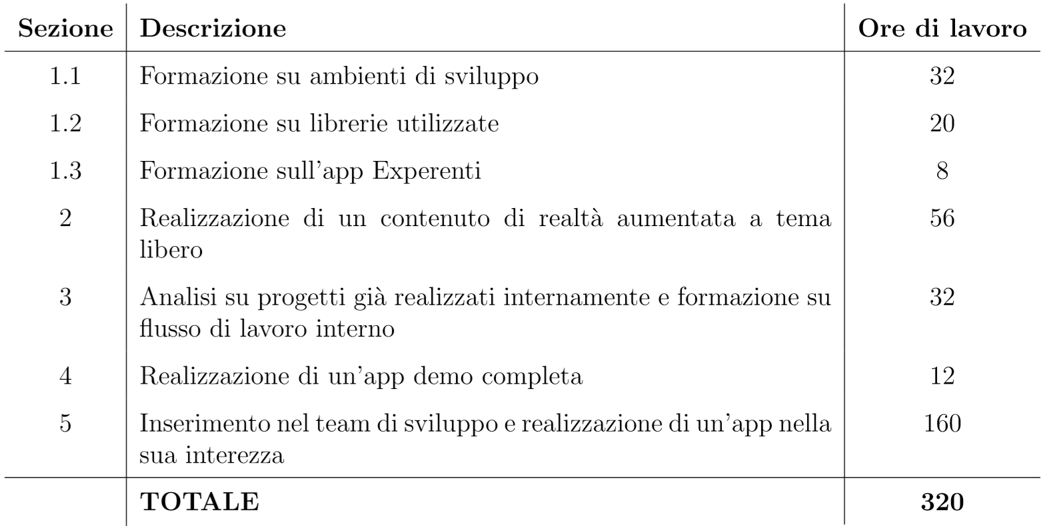
Dettaglio ore di lavoro
7. Resoconto
-8
-8
-4
0
-8
-12
+40
0
Guadagno di ore su aspetti formativi
Prosecuzione del progetto fino quasi alla pubblicazione
di 15

